Slide 1
Αντιστοιχία
Συνάρτηση
f
f
Α
Β
Α
Β
4
2
2
-2
-2
4
25
5
1
5
1
25
1
-5
-1
-5
-1
1
100
-10
-10
100
10
10
f: Ο αριθμός του οποίου αποτελεί το τετράγωνο.
f: Το τετράγωνο του αριθμού
Με ποιους τρόπους μπορεί να παρασταθεί/παρουσιαστεί μια αντιστοιχία ή συνάρτηση;

Slide 2
1. Βελοειδές Διάγραμμα
f
f
Α
Β
Α
Β
4
2
2
-2
-2
4
25
5
1
5
1
25
1
-5
-1
-5
-1
1
100
-10
-10
100
10
10
Π.Ο. = { 2, -2, 1, -1, 5, -5, 10, -10}
Π.Τ. = { 1, 4, 25, 100}

Slide 3
2. Λεκτική-Περιγραφή
f
f
Α
Β
Α
Β
4
2
2
-2
-2
4
25
5
1
5
1
25
1
-5
-1
-5
-1
1
100
-10
-10
100
10
10
f: Κάθε αριθμός του συνόλου Α αντιστοιχίζεται με τον αριθμό του οποίου αποτελεί το τετράγωνο.
f: Κάθε αριθμός του συνόλου Α αντιστοιχίζεται με το τετράγωνο του αριθμού

Slide 4
3. Σύνολο Διατεταγμένων Ζευγών
f
f
Α
Β
Α
Β
4
2
2
-2
-2
4
25
5
1
5
1
25
1
-5
-1
-5
-1
1
100
-10
-10
100
10
10
G ={(4,2), (4,-2), (25,5), (25,-5), (1,1), (1,-1), (100,10), (100,-10)}
G ={(2, 4), (-2, 4), (5, 25), (-5, 25), (1,1), (-1,1), (10,100), (-10,100)}

Slide 5
4. Πίνακας Τιμών
G ={(4,2), (4,-2), (25,5), (25,-5), (1,1), (1,-1), (100,10), (100,-10)}
x | 4 | 4 | 25 | 25 | 1 | 1 | 100 | 100
y | 2 | -2 | 5 | -5 | 1 | -1 | 10 | -10
Τι μας θυμίζει;;;
(x, y)
G ={(2, 4), (-2, 4), (5, 25), (-5, 25), (1,1), (-1,1), (10,100), (-10,100)}
x | 2 | -2 | 5 | -5 | 1 | -1 | 10 | -10
y | 4 | 4 | 25 | 25 | 1 | 1 | 100 | 100
A: x (Π.Ο.)
B: y (Π.Τ.)

Slide 6
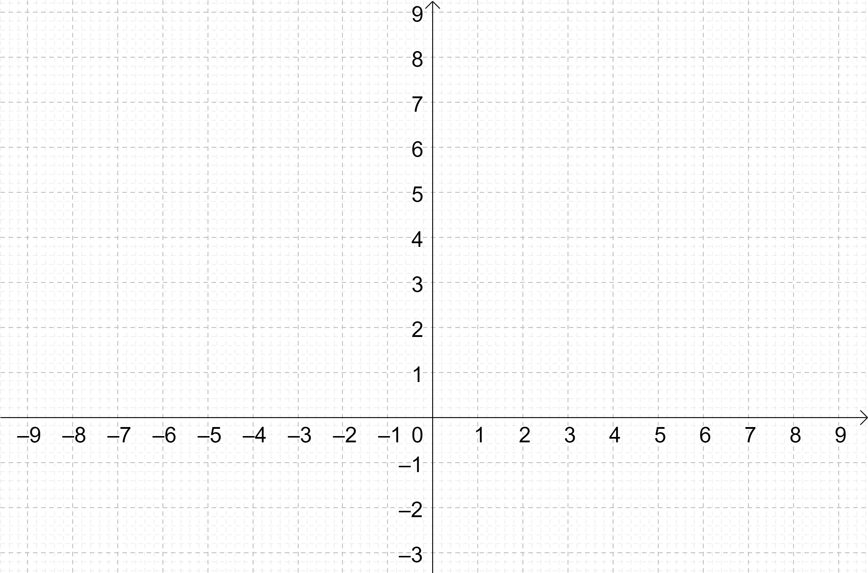
5. Γραφική Παράσταση
G ={(4,2), (4,-2), (1,1), (1,-1)}
G ={(2, 4), (-2, 4), (1,1), (-1,1)}
(x, y)
y
y
x
x

Slide 7
6. Tύπος
G ={(2, 4), (-2, 4), (1,1), (-1,1)}
f: Κάθε αριθμός του συνόλου Α αντιστοιχίζεται με το τετράγωνο του αριθμού
y
Τιμή Εισόδου
Βάζω όποιο x θέλω!!!
x=2
Εφαρμόζω τον κανόνα f πάνω στο x
f(x)=f(2)
x
Παίρνω την εικόνα (απάντηση) του x, δηλαδή το αντίστοιχο y!!!
Τιμή Εξόδου
y=f(x)=4

Slide 8
6. Tύπος
G ={(2, 4), (-2, 4), (1,1), (-1,1)}
Ανεξάρτητη μεταβλητή
x
f: Κάθε αριθμός του συνόλου Α αντιστοιχίζεται με το τετράγωνο του αριθμού
y
f
x²
y=f(x)=x²
Εξαρτημένη μεταβλητή
x
Αναλόγως της τιμής του x, το y (η απάντηση που θα πάρω), αλλάζει!!!
Δηλαδή η τιμή του y ΕΞΑΡΤΑΤΑΙ από την τιμή του x!!!

Slide 9
Όλοι οι τρόποι παρουσίασης μιας αντιστοιχίας είναι ισοδύναμοι! Επιλέγω αυτόν που με βοηθά περισσότερο στην κάθε περίπτωση!!!
Αν έχω άπειρα στοιχεία, μπορώ να χρησιμοποιήσω βελοειδές;
Αν θέλω να ελέγξω αν μία αντιστοιχία ορίζει συνάρτηση θα με βοηθήσει ο τύπος;
Αν το Π.Ο. είναι συνεχές, με βοηθά ο Πίνακας Τιμών;

Slide 10
6 τρόποι παρουσίασης: 1. Βελοειδές Διάγραμμα 2. Λεκτική Διατύπωση-Περιγραφή κανόνα 3. Τύπος 4. Σύνολο Διατεταγμένων Ζευγών (Γράφημα) 5. Πίνακας Τιμών 6. Γραφική Παράσταση
Μετάβαση από τον ένα τρόπο παρουσίασης σε άλλο…

Slide 11
Άσκηση 2/Σελ. 49
(x, y)
A
B
(β)
A
B
(α)
x
-2
0
1
3
4
5
y
3
1
2
0
1
-1
Σύνολο: Από ΜΙΑ φορά το κάθε στοιχείο!!!
(-2,3)
(0,1)
…

Slide 12
Άσκηση 2/Σελ. 49
(x, y)
A
B
(β)
A
B
(α)
5
x
-2
0
1
3
4
5
-2 ‧
0 ‧
1 ‧
3 ‧
4 ‧
5 ‧
‧ -1
‧ 0
‧ 1
‧ 3
‧ 2
y
3
1
2
0
1
-1
(-2,3)
(0,1)
…

Slide 13
Άσκηση 2/Σελ. 49
A
Β
Γ
Δ
Ε
Ζ
(x, y)
A
B
x
-2
0
1
3
4
5
y
y
3
1
2
0
1
-1
(γ)
…Μας βοηθούν είτε τα Διατεταγμένα Ζεύγη, είτε ο Πίνακας Τιμών!
Α
•
Γ
•
Ε
Β
•
•
•
Δίνουμε ονόματα στα Σημεία!!!
Δ
•
x
Ζ

Slide 14
Άσκηση 2/Σελ. 49
x
-2
0
1
3
4
5
Έχω ίδιο x;
y
3
1
2
0
1
-1
Έχω ίδιο x;
y
A
B
5
-2 ‧
0 ‧
1 ‧
3 ‧
4 ‧
5 ‧
Το ΚΑΘΕ x αντιστοιχεί σε ΜΟΝΟ ένα y;
‧ -1
‧ 0
‧ 1
‧ 3
‧ 2
Α
•
Γ
•
Ε
Β
•
•
•
Δ
•
x
Το ΚΑΘΕ x αντιστοιχεί σε ΜΟΝΟ ένα y;
Ζ

Slide 15
Άσκηση 2/Σελ. 49
x
-2
0
1
3
4
5
Έχω ίδιο x;
Χρησιμοποιώντας ΕΝΑ από όλους τους τρόπους βλέπω ότι:
KΑΘΕ x αντιστοιχεί σε ΜΟΝΟ ένα y (δηλαδή ικανοποιείται ο ορισμός της συνάρτησης),
άρα η αντιστοιχία ορίζει συνάρτηση!
y
3
1
2
0
1
-1
Έχω ίδιο x;
y
A
B
5
-2 ‧
0 ‧
1 ‧
3 ‧
4 ‧
5 ‧
Το ΚΑΘΕ x αντιστοιχεί σε ΜΟΝΟ ένα y;
‧ -1
‧ 0
‧ 1
‧ 3
‧ 2
Α
•
Γ
•
Ε
Β
•
•
•
Δ
•
x
Το ΚΑΘΕ x αντιστοιχεί σε ΜΟΝΟ ένα y;
Ζ

Slide 16
Για τις διακοπές του Πάσχα…
Από το προηγούμενο μάθημα
Σελίδα 39: 12, 13, 14
Σελίδα 49: 1, 6
Άσκηση: Συντεταγμένες χάρτη (04)
Σελίδα 49: 3, 7
Σελίδα 78 (Δραστηριότητες Ενότητας): 1, 2, 4
Σε ΕΝΑ word document με τη σειρά οι φωτογραφίες:
orphanoua@yahoo.gr

